Slide 1
MESA MODIFICACION AL ACTA 105-2021
NOMBRAMIENTO EN EL PODER JUDICIAL

Slide 2
OBJETIVOS Pruebas habilitantes
Para los funcionarios titulares o contratas de más de 5 años de servicio se les excluya de rendir la prueba de habilitante o conocimiento dentro del mismo escalafón de empleados

Slide 3
Prueba de habilidades y destreza
Atendido que la CAPJ no comparte de idea de excluir de rendir pruebas de conocimiento para cargos del escalafón secundarios se propone que los funcionarios titulares o contratas de más de 5 años de servicio se les excluya de rendir la prueba de habilidades y destrezas para postular a cargos del escalafón secundario, pero en la etapa siguiente este se sustituye por una entrevista psicolaboral, mirando siempre la carrera funcionaria.

Slide 4
Procedimiento para Conformación de Terna, Nombramientos y Proceso de Calificaciones.
Que, con el mérito de haber llegado a la segunda etapa con los puntajes de Corte, se debe estandarizar el proceso para la conformación de terna y nombramiento del cargo que se provee, respecto de funcionarios titulares y a contrata con más de 5 años de ingreso al servicio. Con ello, se mirará de forma taxativa y de una ponderación de mayor a menor, para determinar el puntaje final, de acuerdo al orden de prelación, que se indica a continuación. Mismo procedimiento se deberá aplicar para el Proceso Calificatorio Anual:
Carrera Funcionaria (años de servicio);
Experiencia Laboral en el Área;
Calificaciones; y,
Estudios (1) Cursos de Perfeccionamiento en Academia Judicial (2) Cursos de perfeccionamiento de Estudios Virtuales; (3) Diplomados; (4) Títulos de Centros de Formación Técnica; (4) Títulos de Institutos Profesionales y Universidades.

Slide 5
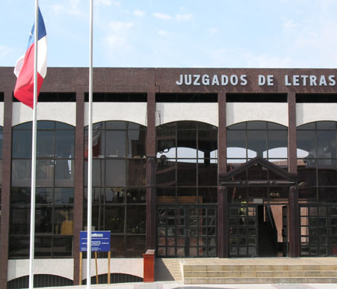
Pruebas para cada competencia
las pruebas de conocimiento deben ser respecto de la misma competencia al Tribunal que se está postulando, con ello se logra una mayor capacitación a la labor del Tribunal.

Slide 6
Rebaja del periodo de rendición de prueba
Que la batería de prueba se modifíquese en un periodo más corto de 6 mese o 1 años el impedimento a rendir el examen de conocimiento, ya que en la actualidad vulnera todos los principios laborales al impedir rendir la prueba por más de 3 años, quedándose con el puntaje de la ultimo examen, operando así la transversalidad.

Slide 7
Nueva propuesta de acta de nombramientos y concursos

Slide 8
MUCHAS GRACIAS POR SU ATENCION

